Slide 1


Slide 2

تنظيم حصص الأسبوع
اليوم 4 -
اليوم1 -
أنشطة اعتيادية (10د)
ورشة القراءة: استثمار النص (50د)
إملاء (25د)
أنشطة اعتيادية (10د)
معجم (25د)
ورشة الاستماع والتحدث (30د)
الكلمات البصرية+ القراءة المشتركة(20د)
اليوم 5 -
اليوم2 -
أنشطة اعتيادية (10د)
ورشة القراءة (40د)
التعبير الكتابي (35د)
أنشطة اعتيادية (10د)
ورشة الاستماع والتحدث 30د)
ورشة القراءة (45د)
اليوم 6 -
اليوم 3 -
ورشة القراءة: الفهم (30د)
إنتاج الكتابي: (30د)
قراءة إثرائية 25 د
أنشطة اعتيادية (10د)
ورشة الاستماع والتحدث (30د)
ورشة القراءة (45د)

Slide 3


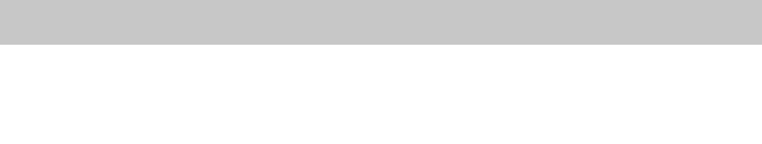



هيكلة حصة اليوم
03- قراءة
قراءة: قراءات فردية وفهم.
04- إنتاج كتابي
الشرح (1)
01- قراءة إثرائية
عنوان القصة: مغامرة قبعة (ص 7 و8من كراسة "نصوصي القرائية للسنة الثالثة)

Slide 4

عند نهاية الحصة
على الأقل 80% من المتعلمين سيكونون قادرين على:
قراءة فقرة والإجابة عن أسئلة الفهم؛
توظيف مهارة الشرح لتوضيح موضوع فكرة معينة.
توقع مضمون قصة والتحقق منه، قراءة القصة ومناقشة مضامينها؛

Slide 5



مرحبا بكم. سننطلق في حصة اللغة العربية.
اختــتام الحــصة
قراءة إثرائية
إنتاج كتابي
قــــراءة
افتتاح الحصة

Slide 6


من يذكر شروط الحصول على نجمة التميز؟
اختــتام الحــصة
قراءة إثرائية
إنتاج كتابي
قــــراءة
افتتاح الحصة
أَطْلُبُ تَوْضيحاً إِذا لَمْ أَفْهَمْ.

Slide 7

ضعوا اللوحة والكراسة في القمطر.
اختــتام الحــصة
قراءة إثرائية
إنتاج كتابي
قــــراءة
افتتاح الحصة

Slide 8



قــــراءة
03- قراءة
مراجعة وتوليف

Slide 9
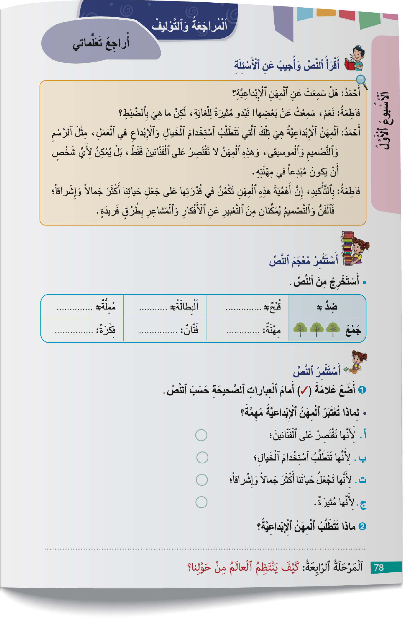
الآن ستقرؤون نصا وتجيبون عن أسئلة. افتحوا كراساتكم على الصفحة 78.
اختــتام الحــصة
قراءة إثرائية
إنتاج كتابي
قــــراءة
افتتاح الحصة

Slide 10
سأقرأ النص، ضعوا أصابعكم تحت كل كلمة أقرؤها.
اختــتام الحــصة
قراءة إثرائية
إنتاج كتابي
قــــراءة
افتتاح الحصة

Slide 11

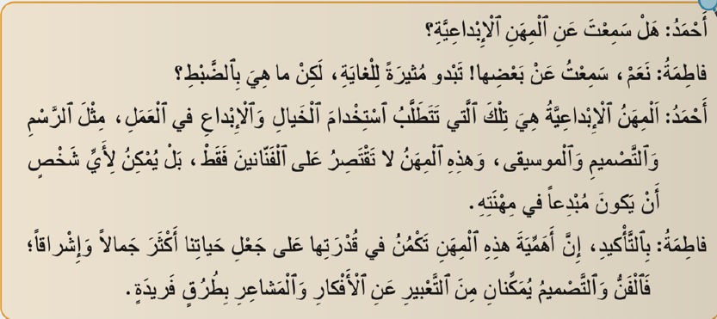
سأعين لقراءة النص تلميذة وتلميذ. الأولى دور فاطمة والثاني دور أحمد.
تمنح الفرصة للفئة المتعثرة.
اختــتام الحــصة
قراءة إثرائية
إنتاج كتابي
قــــراءة
افتتاح الحصة

Slide 12
سأعين تلاميذ آخرين للقراءة.
اختــتام الحــصة
قراءة إثرائية
إنتاج كتابي
قــــراءة
افتتاح الحصة

Slide 13

الآن على كراساتكم ص 78. أتمموا الجدول انطلاقا من النص.
اختــتام الحــصة
قراءة إثرائية
إنتاج كتابي
قــــراءة
افتتاح الحصة

Slide 14
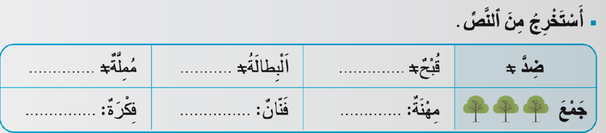
نصحح. ما ضد كلمة قبح؟ البطالة؟ ... ما جمع مهنة؟ ... هل أنتم متفقون؟
اختــتام الحــصة
قراءة إثرائية
إنتاج كتابي
قــــراءة
افتتاح الحصة
مُثيرَةٌ
اَلْعَمَلُ
جَمالٌ
أَفْكارٌ
فَنّانونَ
مِهَنٌ

Slide 15
من يقرأ التعليمة 1؟ السؤال الأول؟ السؤال الثاني؟ ما المطلوب؟
اختــتام الحــصة
قراءة إثرائية
إنتاج كتابي
قــــراءة
افتتاح الحصة

Slide 16
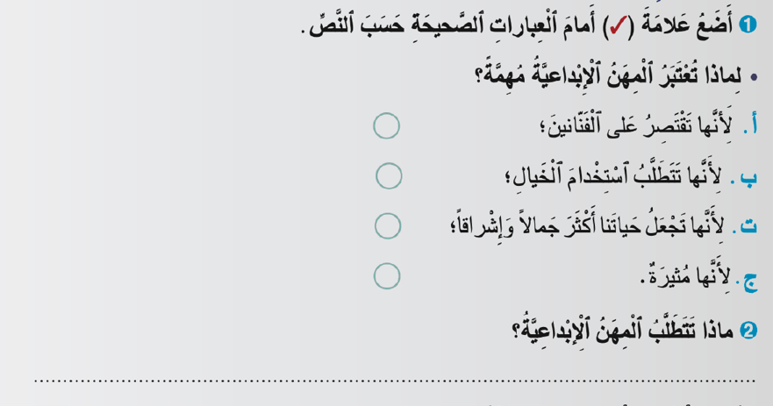
أنجزوا. ثلاث دقائق.
اختــتام الحــصة
قراءة إثرائية
إنتاج كتابي
قــــراءة
افتتاح الحصة

Slide 17
نصحح. من يقرا السؤال؟ من يجيب؟ هل تتفقون؟
اختــتام الحــصة
قراءة إثرائية
إنتاج كتابي
قــــراءة
افتتاح الحصة

Slide 18
انتبهوا للتصحيح.
اختــتام الحــصة
قراءة إثرائية
إنتاج كتابي
قــــراءة
افتتاح الحصة

تَتَطَلَّبُ ٱلْمِهَنُ ٱلْإِبْداعِيَّةُ ٱسْتِخْدامَ ٱلْخَيالِ وَٱلْإِبْداعِ في ٱلْعَمَلِ.

Slide 19


نتذكر الخطوات المساعدة لتحديد الفكرة الرئيسة لفقرة. من يقرأ؟
اختــتام الحــصة
قراءة إثرائية
إنتاج كتابي
قــــراءة
افتتاح الحصة

Slide 20
الآن حددوا الفكرة الرئيسة للنص.
اختــتام الحــصة
قراءة إثرائية
إنتاج كتابي
قــــراءة
افتتاح الحصة

Slide 21
نصحح.
اختــتام الحــصة
قراءة إثرائية
إنتاج كتابي
قــــراءة
افتتاح الحصة
..........................................................................................................

Slide 22
من يقرأ الفكرة الرئيسة للنص.
اختــتام الحــصة
قراءة إثرائية
إنتاج كتابي
قــــراءة
افتتاح الحصة
تَجْعَلُ ٱلْمِهَنُ ٱلْإِبْداعِيَّةُ ٱلْحَياةَ أَجْمَلَ مِنْ خِلالِ ٱلتَّعْبيرِ عَنِ ٱلْأَفكارِ وَٱلْمَشاعِرِ.

Slide 23
ننشد جماعة.
اختــتام الحــصة
قراءة إثرائية
إنتاج كتابي
قــــراءة
افتتاح الحصة
قَصيدَةُ "اَلْحَفْلَةُ"

Slide 24
إنتاج كتابي
- 04 الإنتاج الكتابي
الشرح (1)

Slide 25
سنواصل اليوم التدرب على توظيف مهارة الشرح.
اختــتام الحــصة
قراءة إثرائية
إنتاج كتابي
قــــراءة
افتتاح الحصة
مَهارَةُ ٱلشَّرْحِ

Slide 26
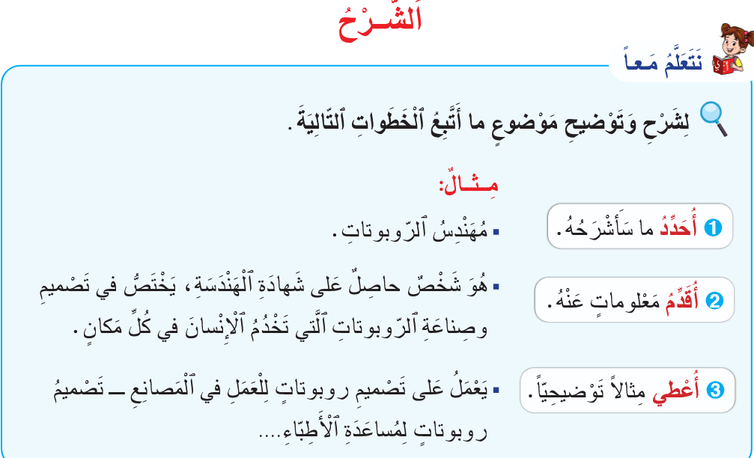
نتذكر. من يقرأ؟
اختــتام الحــصة
قراءة إثرائية
إنتاج كتابي
قــــراءة
افتتاح الحصة

Slide 27
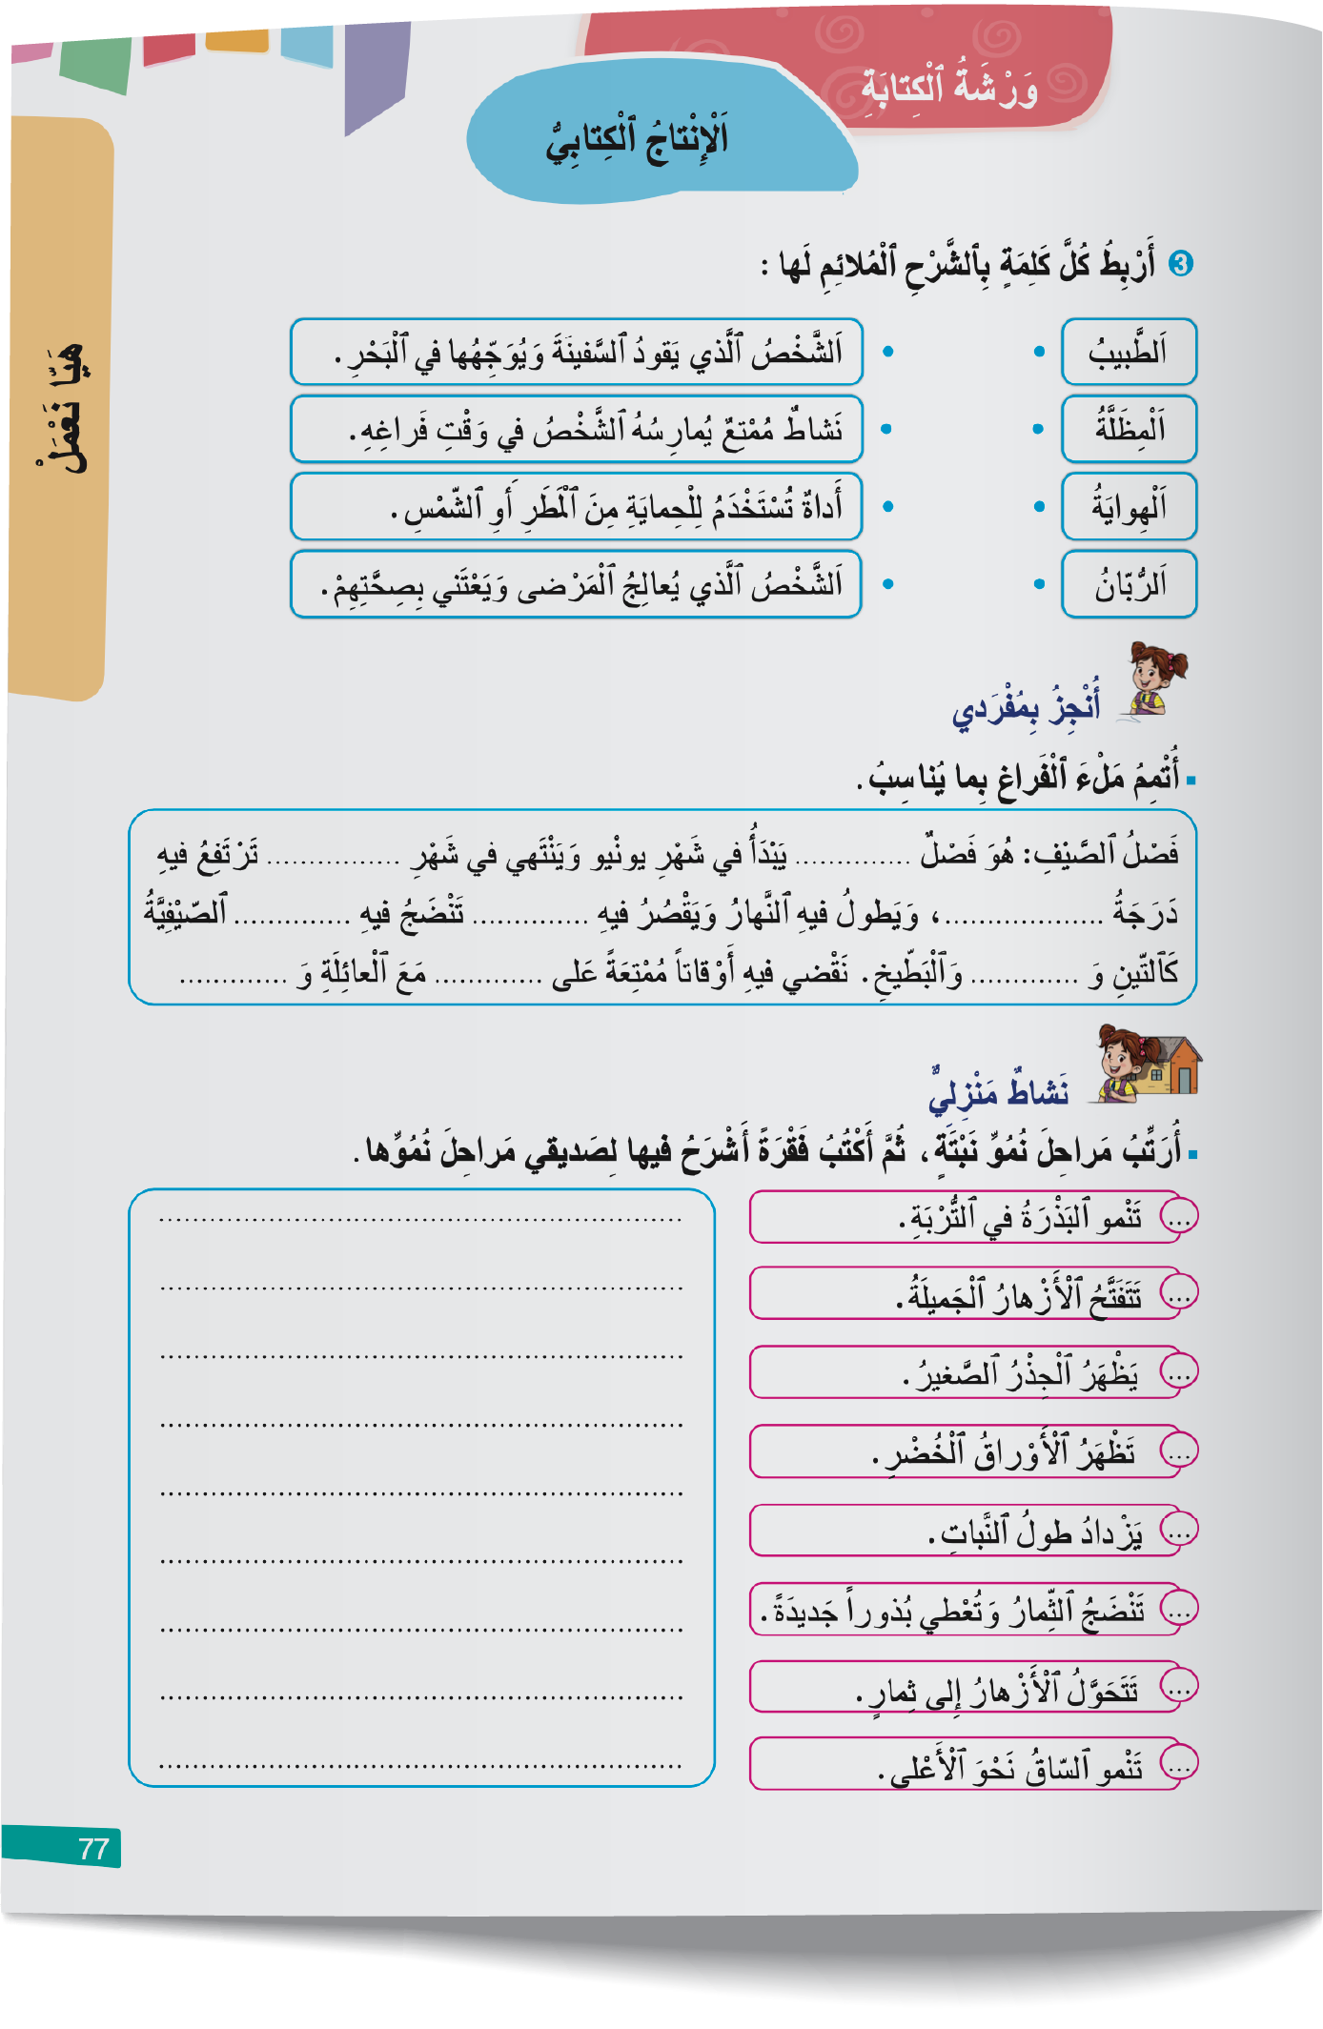
افتحوا كراساتكم ص 77. نبدأ بالتمرين الثالث. من يقرأ التعليمة؟ ما المطلوب؟
اختــتام الحــصة
قراءة إثرائية
إنتاج كتابي
قــــراءة
افتتاح الحصة

Slide 28
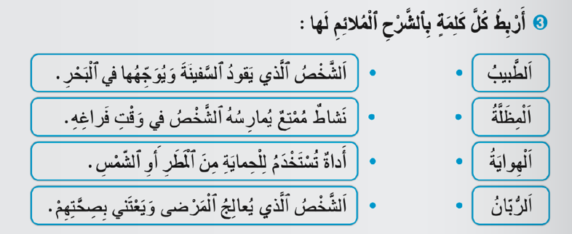
أنجزوا بشكل فردي. ثلاث دقائق
اختــتام الحــصة
قراءة إثرائية
إنتاج كتابي
قــــراءة
افتتاح الحصة

Slide 29
انتهى الوقت. نصحح. ما الشرح المناسب لكلمة "الطبيب"؟ -صححوا
اختــتام الحــصة
قراءة إثرائية
إنتاج كتابي
قــــراءة
افتتاح الحصة

Slide 30
نمر على النشاط الموالي. من يقرأ التعليمة؟ ما المطلوب؟
اختــتام الحــصة
قراءة إثرائية
إنتاج كتابي
قــــراءة
افتتاح الحصة

Slide 31
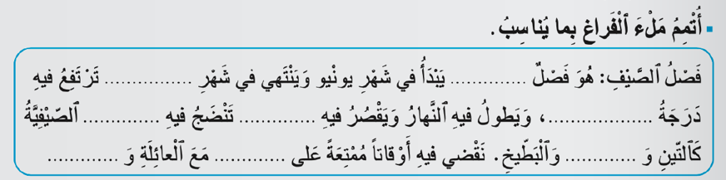
أكملوا شرح "فصل الصيف" بشكل فردي. أربع دقائق
التنقل إلى الفئة المتعثرة.
اختــتام الحــصة
قراءة إثرائية
إنتاج كتابي
قــــراءة
افتتاح الحصة

Slide 32
انتهى الوقت. نصحح. من يقرأ؟
يصحح الأستاذ الأخطاء مع المتعلمين.
اختــتام الحــصة
قراءة إثرائية
إنتاج كتابي
قــــراءة
افتتاح الحصة

Slide 33
هذا شرح لفصل الصيف. انتبهوا للتصحيح.
اختــتام الحــصة
قراءة إثرائية
إنتاج كتابي
قــــراءة
افتتاح الحصة
شُتَنْبِرَ
حارٌّ
ٱلْفَواكِهُ
ٱللَّيْلُ
ٱلْحَرارَةِ
ٱلْأَصْدِقاءِ.
ٱلشّاطِئِ
ٱلْعِنَبِ

Slide 34

قــــراءة إثرائية
04- قراءة
عنوان القصة: مغامرة قبعة
يقرأ المتعلمون القصة على "نصوصي القرائية" بالنسبة للمؤسسات التي توصلت بها.
بالنسبة لمن لم يتوصلوا بها بعد، يتم عرض القصص مقطعا مقطعا على الشرائح.

Slide 35
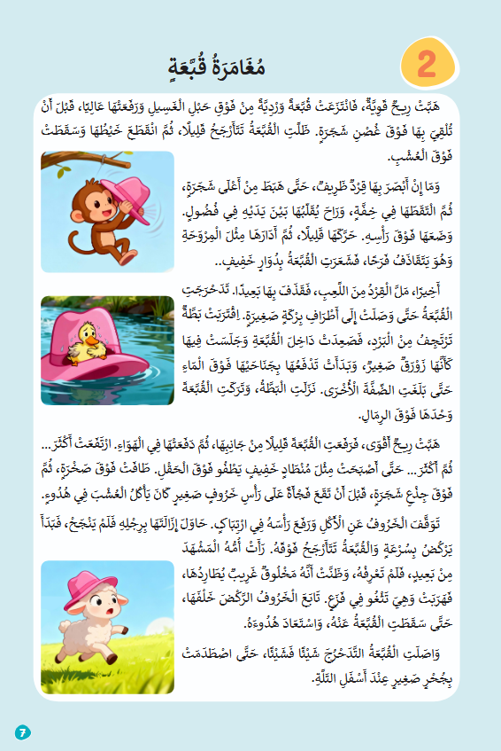

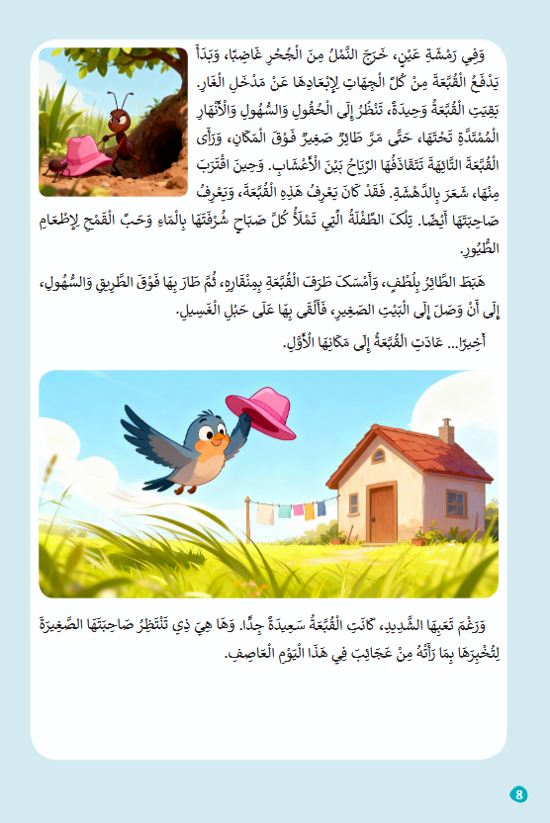
ستقرؤون اليوم قصة شيقة بعنوان (مغامرة قبعة) وتناقشون مضمونها.
اختــتام الحــصة
قراءة إثرائية
تصحيح
تقويم التحدث والطلاقة
افتتاح الحصة

Slide 36
خذوا كراسات نصوصي القرائية ص 7. حددوا عدد صفحات هذه القصة. من يجيب؟
اختــتام الحــصة
قراءة إثرائية
تصحيح
تقويم التحدث والطلاقة
افتتاح الحصة

Slide 37
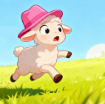
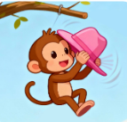
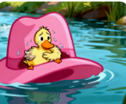
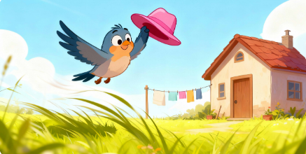
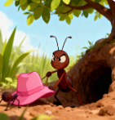
لاحظوا الصور والعنوان ثم اكتبوا توقعاتكم حول مضمون القصة.
اختــتام الحــصة
قراءة إثرائية
تصحيح
تقويم التحدث والطلاقة
افتتاح الحصة
مُغامَرَةُ قُبَّعَةٍ

Slide 38
سأعين من يتقاسم توقعه؟ ما الذي جعلك تتوقع ذلك؟
اختــتام الحــصة
قراءة إثرائية
تصحيح
تقويم التحدث والطلاقة
افتتاح الحصة
مُغامَرَةُ قُبَّعَةٍ

Slide 39
الآن، على الصفحتين 7 و8، اقرؤا القصة قراءة هامسة وتحققوا من توقعاتكم. 5 دقائق.
اختــتام الحــصة
قراءة إثرائية
تصحيح
تقويم التحدث والطلاقة
افتتاح الحصة

Slide 40
اختــتام الحــصة
قراءة إثرائية
تصحيح
تقويم التحدث والطلاقة
افتتاح الحصة
الشرائح الأربعة الموالية موجهة للمؤسسات التي لم تتوصل بكتيبات (نصوصي القرائية).

Slide 41
اختــتام الحــصة
قراءة إثرائية
تصحيح
تقويم التحدث والطلاقة
افتتاح الحصة
نعود إلى توقعاتكم. من توقع أن تأخذ الريح القبعة بعيدا؟ من توقع أن يعيد العصفور القبعة لصاحبتها؟
أَتَحَقَّقُ مِنْ تَوَقُّعي

Slide 42
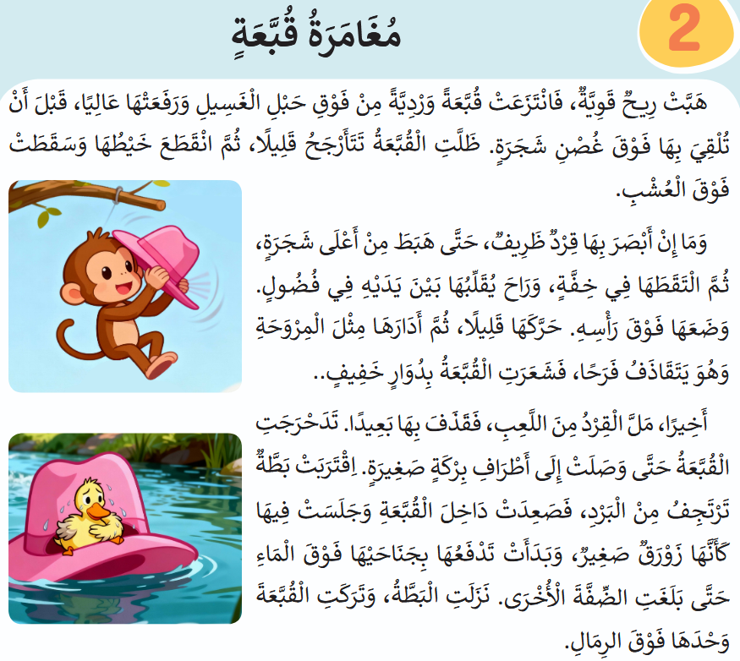
اختــتام الحــصة
قراءة إثرائية
تصحيح
تقويم التحدث والطلاقة
افتتاح الحصة
الآن واصلوا قراءة القصة قراءة هامسة على كتيباتكم. (الشرائح للأقسام التي لا تتوفر على الكتيبات)

Slide 43
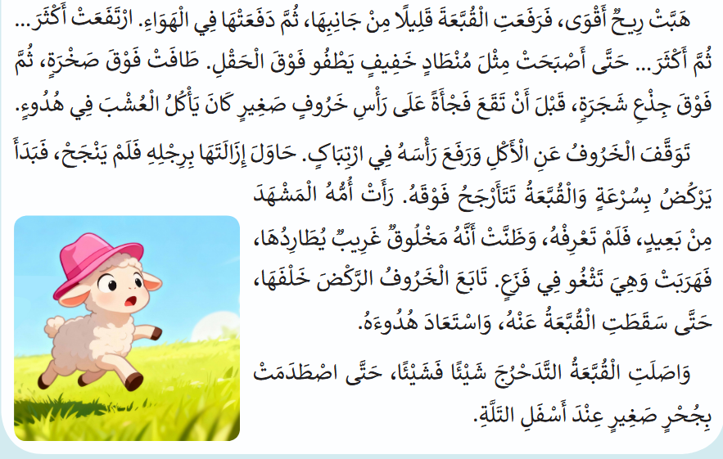
اختــتام الحــصة
قراءة إثرائية
تصحيح
تقويم التحدث والطلاقة
افتتاح الحصة
(الجزء الثاني) دقيقتان

Slide 44
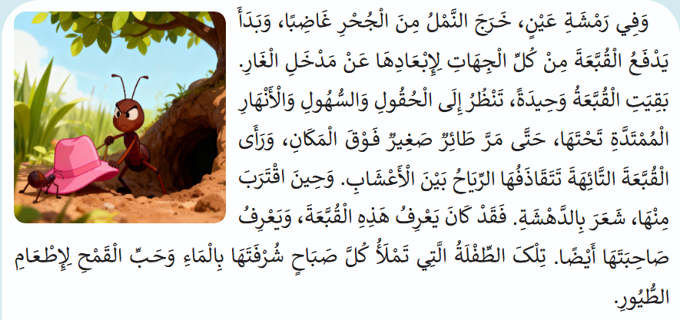
اختــتام الحــصة
قراءة إثرائية
تصحيح
تقويم التحدث والطلاقة
افتتاح الحصة
الجزء الثالث (دقيقتان)

Slide 45
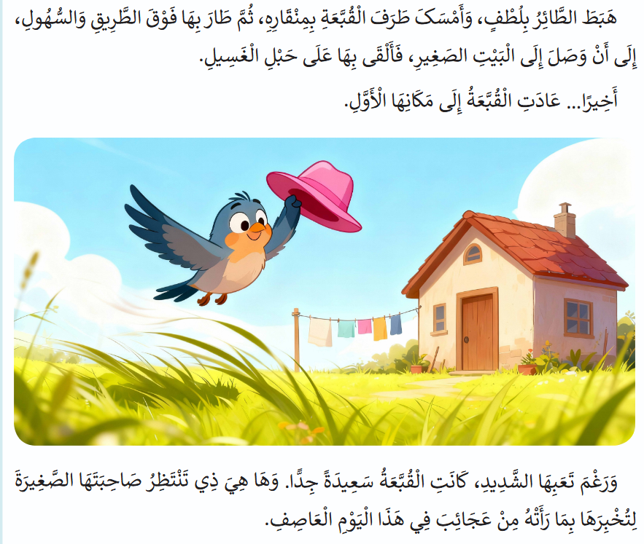
اختــتام الحــصة
قراءة إثرائية
تصحيح
تقويم التحدث والطلاقة
افتتاح الحصة
الجزء الرابع (دقيقتان)

Slide 46
نمر الآن إلى مناقشة القصة. سأطرح عليكم أسئلة.
اختــتام الحــصة
قراءة إثرائية
تصحيح
تقويم التحدث والطلاقة
افتتاح الحصة
ماذا فَعَلَتِ ٱلْقُبَّعَةُ عِنْدَما هَبَّتِ ٱلرِّيحُ ٱلْقَوِيَّةُ؟
أَيْنَ عَلِقَتِ ٱلقُبَّعَةُ في ٱلْبِدايَةِ؟
ماذا فَعَلَتِ ٱلْبَطَّةُ عِنْدَما وَصَلَتِ ٱلْقُبَّعَةُ إِلى ٱلنَّهْرِ؟
ما شُعورُ ٱلْخَروفِ عِنْدَما رَأى ٱلقُبَّعَةَ تَطيرُ فَوْقَهُ؟
أَيْنَ ٱسْتَقَرَّتِ ٱلقُبَّعَةُ في نِهايَةِ ٱلْمُغامَرَةِ؟
ماذا نَسْتَنْتِجُ مِنِ ٱنْتِقالِ ٱلْقُبَّعَةِ مِنْ مَكانٍ إِلى آخَرَ؟
لِماذا خافَ ٱلْخَروفُ عِنْدَما رأَى ٱلْقُبَّعَةَ؟
لِماذا كانَتْ ٱلْقُبَّعَةُ سَعيدَةً في ٱلنِّهايَةِ رَغْمَ تَعَبِها؟

Slide 47
أجوبة.
اختــتام الحــصة
قراءة إثرائية
تصحيح
تقويم التحدث والطلاقة
افتتاح الحصة
- عِنْدَما هَبَّتِ ٱلرِّيحُ ٱلْقَوِيَّةُ طارَتِ ٱلْقُبَّعَةُ مِنْ عَلى ٱلْحَبْلِ.
- عَلِقَتِ ٱلقُبَّعَةُ في ٱلْبِدايَةِ عَلى غُصْنِ شَجَرَةٍ.
- صَعِدَتِ ٱلْبَطَّةُ عَلى ٱلْقُبَّعَةِ وَجَلَسَتْ وَبَدَأَتْ تَدْفَعُها.
- شَعَرَ ٱلْخَروفُ بِٱلْخَوْفِ عِنْدَما رَأى ٱلْقُبَّعَةَ تَطيرُ في ٱلسَّماءِ.
- اِسْتَقَرَّتِ ٱلقُبَّعَةُ في نِهايَةِ ٱلْمُغامَرَةِ في مَكانِها ٱلْأَوَّلِ.
- نَسْتَنْتِجُ مِنِ ٱنْتِقالِ ٱلْقُبَّعَةِ أَنَّ الرّيحَ كانَتْ قَوِيَّةً.
- خافَ ٱلْخَروفُ عِنْدَما رأَى ٱلْقُبَّعَةَ لِأَنَّهُ ظَنَّها شَيْئاً غَريباً وَمُؤْذِياً.
- كانَتْ الْقُبَّعَةُ سَعيدَةً لِأَنَّها عاشَتْ مُغامَرَةً عَجيبَةً.

Slide 48

الفائزون بنجمة السلوك هم:
اختــتام الحــصة
قراءة إثرائية
تصحيح
تقويم التحدث والطلاقة
افتتاح الحصة

Slide 49
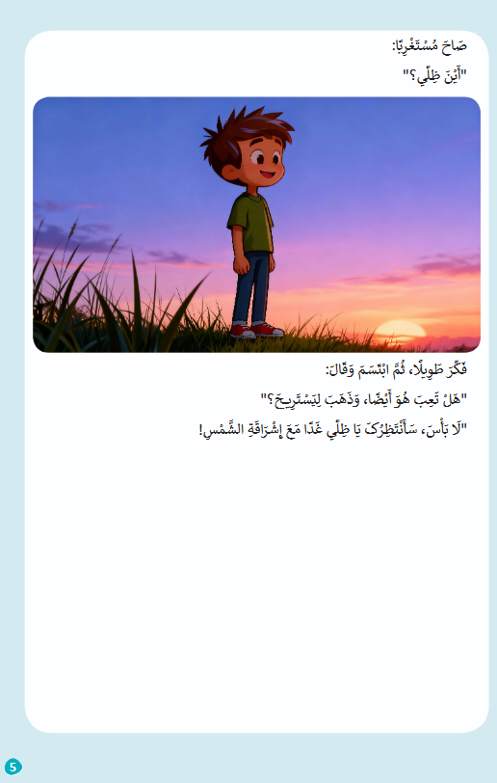
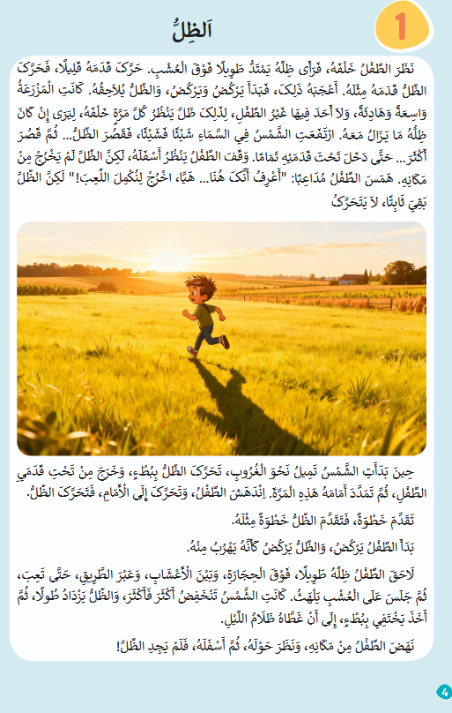
اليوم ستتعرفون قصة جديدة، تقرؤونها وتناقشون مضمونها.
اختــتام الحــصة
قراءة إثرائية
إنتاج كتابي
قــــراءة
افتتاح الحصة

Slide 50
لاحظوا وحددوا عدد صفحات هذه القصة. من يجيب؟
اختــتام الحــصة
قراءة إثرائية
إنتاج كتابي
قــــراءة
افتتاح الحصة

Slide 51
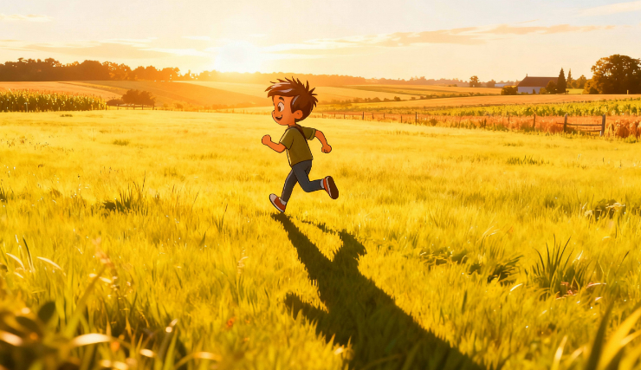
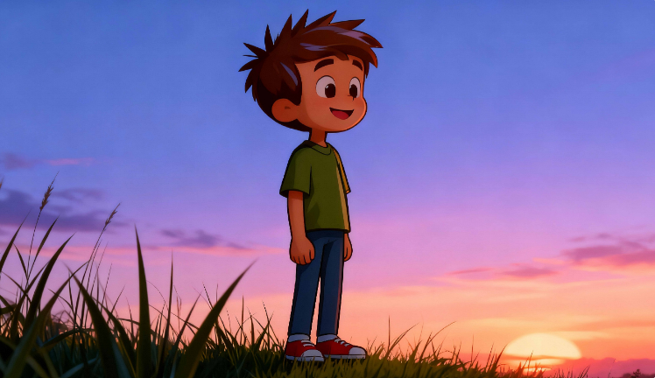
من خلال العنوان والصورتين اكتبوا توقعاتكم حول مضمون القصة.
اختــتام الحــصة
قراءة إثرائية
إنتاج كتابي
قــــراءة
افتتاح الحصة
اَلظِّلُّ
مِنْ خِلالِ ٱلصّورَةِ وَٱلْعُنْوانِ، رُبَّما سَتَتَحَدَّثُ ٱلْقِصَّةُ عَنْ ...

Slide 52
سأعين من يتقاسم توقعه؟ ما الذي جعلك تتوقع ذلك؟
اختــتام الحــصة
قراءة إثرائية
إنتاج كتابي
قــــراءة
افتتاح الحصة
اَلظِّلُّ

Slide 53
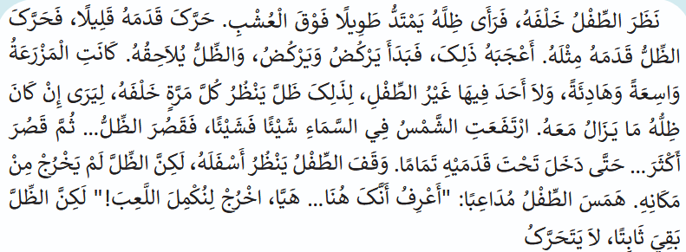
الآن اقرؤا القصة قراءة هامسة وتحققوا من توقعاتكم. (الجزء الأول) دقيقتان
اختــتام الحــصة
قراءة إثرائية
إنتاج كتابي
قــــراءة
افتتاح الحصة

Slide 54
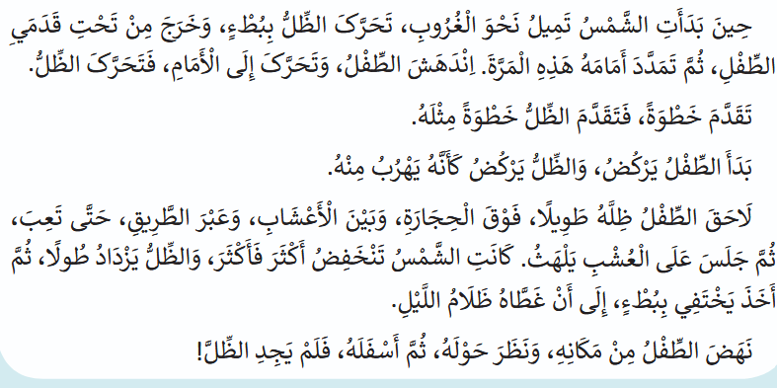
الآن اقرؤا الجزء الثاني. دقيقتان
اختــتام الحــصة
قراءة إثرائية
إنتاج كتابي
قــــراءة
افتتاح الحصة

Slide 55
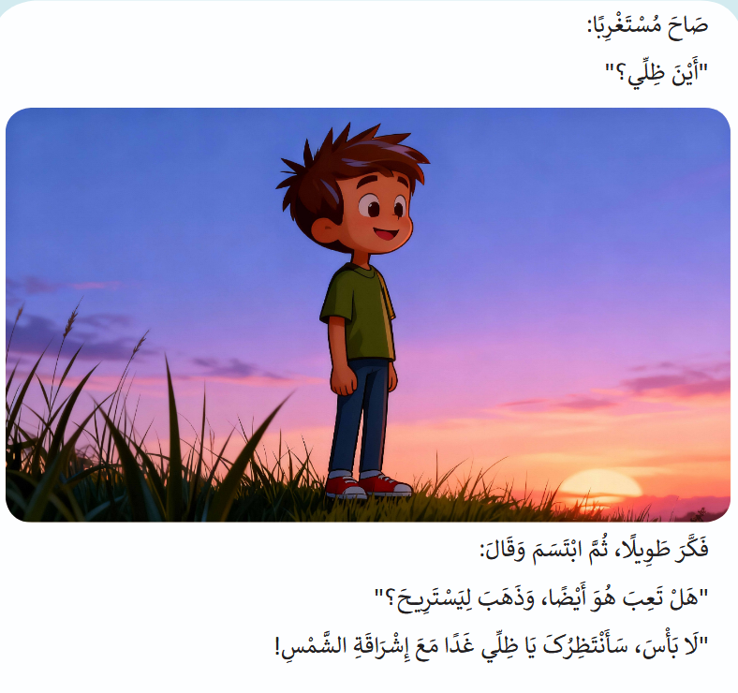
الآن اقرؤا الجزء الأخير. دقيقة
اختــتام الحــصة
قراءة إثرائية
إنتاج كتابي
قــــراءة
افتتاح الحصة

Slide 56
نعود إلى توقعاتكم. من وافق توقعه مضمون النص؟ من توقع أن يلعب الطفل مع ظله؟
اختــتام الحــصة
قراءة إثرائية
إنتاج كتابي
قــــراءة
افتتاح الحصة
أَتَحَقَّقُ مِنْ تَوَقُّعي

Slide 57
الآن واصلوا قراءة القصة قراءة هامسة. (الجزء الأول) دقيقتان
اختــتام الحــصة
قراءة إثرائية
إنتاج كتابي
قــــراءة
افتتاح الحصة

Slide 58
(الجزء الثاني) دقيقتان
اختــتام الحــصة
قراءة إثرائية
إنتاج كتابي
قــــراءة
افتتاح الحصة

Slide 59
هذا الجزء الأخير. دقيقة
اختــتام الحــصة
قراءة إثرائية
إنتاج كتابي
قــــراءة
افتتاح الحصة

Slide 60
نمر الآن إلى مناقشة القصة. سأطرح عليكم أسئلة.
اختــتام الحــصة
قراءة إثرائية
إنتاج كتابي
قــــراءة
افتتاح الحصة
ما شَخْصِيّاتُ ٱلْقِصَّةِ؟ مَكانُ وزَمانُ ٱلْأَحْداثِ؟
لِماذا أُعْجِبَ ٱلطِّفْلُ بِظِلِّهِ وَبَدَأَ يَلْعَبُ مَعَهُ؟
عَلى ماذا يَدُلُّ تَغَيُّرُ طولِ ٱلظِّلِّ؟
هَلْ كانَ ٱلطِّفْلُ يَعْرِفُ سَبَبَ وُجودِ ٱلظِّلِّ؟
مَنْ أَعْجَبَتْهُ ٱلْقِصَّةُ؟ لِماذا؟

Slide 61
أجوبة
اختــتام الحــصة
قراءة إثرائية
إنتاج كتابي
قــــراءة
افتتاح الحصة
شَخْصِيّاتُ ٱلْقِصَّةِ هِيَ: اَلطِّفْلُ وَٱلظِّلُّ.
وَقَعَتْ ٱلْأَحْداثُ في ٱلْمَزْرَعَةِ،طيلَةَ يَوْمٍ مُشْمِسٍ.
أُعْجِبَ ٱلطِّفْلُ بِظِلِّهِ لِأَنَّهُ رَآهُ يُقَلِّدُ حَرَكاتِهِ، فَشَعَرَ أَنَّهُ يَلْعَبُ مَعَهُ.
يَدُلُّ تَغَيُّرُ طولِ ٱلظِّلِّ عَلى تَغَيُّرِ مَكانِ ٱلْأَرْضِ.
لَا، لَمْ يَكُنِ ٱلطِّفْلُ يَعْرِفُ سَبَبَ وُجودِ ٱلظِّلِّ، وَيَدُلُّ عَلَى ذلِكَ قَوْلُهُ: «أَعْرِفُ أَنَّكَ هُنا… هَيّا، اُخْرُجْ لِنُكْمِلَ اللَّعِبَ».

Slide 62


اختتام الحصة
اختتام الحصة
الواجب المنزلي

Slide 63

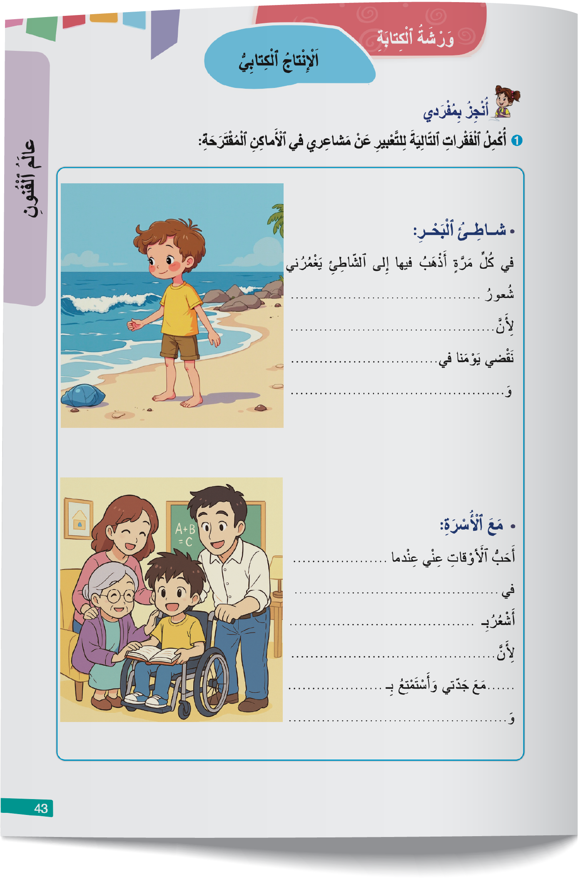
تذكير: ضعوا علامة أمام الواجب المنزلي.
اختــتام الحــصة
إنتاج كتابي
قراءة
استـماع وتحدث
افتتاح الحصة

Slide 64


إلى اللقاء في الحصة المقبلة
اختــتام الحــصة
إنتاج كتابي
قراءة
استـماع وتحدث
افتتاح الحصة

